Slide 1
DEPARTAMENTO DE ELÉCTRICA Y ELECTRÓNICA CARRERA DE INGENIERÍA EN ELECTRÓNICA Y TELECOMUNICACIONES
DESARROLLO E IMPLEMENTACIÓN DE UN SISTEMA PARA LA DETECCIÓN DE OTT BYPASS(VIBER) PARA LA CORPORACIÓN NACIONAL DE TELECOMUNICACIONES CNT EP
ANDRÉS FELIPE CABRERA OCHOA
SANGOLQUÍ, DICIEMBRE 2016

Slide 2
INDICE
Introducción
Objetivos.
General.
Específicos.
Alcance.
Justificación.
Marco Teórico
Viber
Control de Fraude
Fraude ByPass
OTT ByPass
3. Diseño e Implementación.
4. Conclusiones y Recomendaciones.
5. Demostración del funcionamiento del Sistema.

Slide 3
Objetivo General
Desarrollo de una herramienta para análisis de pérdida de tráfico de Larga Distancia Internacional (LDI) entrante mediante Bypass por OTT (Viber).
Objetivos Específicos
Realizar un estudio acerca del escenario actual de pruebas para la detección de fraude telefónico de la Corporación Nacional de Telecomunicaciones CNT EP.
Analizar las propiedades y capacidades del sistema operativo Android a partir de la versión 2.3, en el ámbito de la comunicación celular y el control de las aplicaciones OTT.
Analizar la funcionalidad y prestaciones de la aplicación para comunicación móvil Viber
Investigar la ocurrencia e intensidad del OTT Bypass por medio de Viber en la CNT EP.
Desarrollar una aplicación para dispositivos móviles (Android) que permita generar llamadas de lazo hacia otro dispositivo móvil de forma consecutiva y que permita configurar los parámetros requeridos para completar dichas llamadas.
Desarrollar una aplicación para dispositivos móviles Android en la cual permita detectar un posible OTT Bypass, por medio de la aplicación Viber, mediante el análisis de la información proporcionada de las llamadas entrantes.
Desarrollar una aplicación en el servidor para la monitorización remota del sistema de detección de OTT Bypass.
Evaluar el desempeño del sistema de detección de OTT Bypass, por medio de simulaciones y llamadas forzadas.

Slide 4
Introducción - Alcance
El proyecto pretende realizar un análisis de la pérdida de tráfico de Larga Distancia Internacional (LDI) entrante mediante Bypass por OTT (Viber), entregando como producto final un sistema que permita la detección de un posible OTT Bypass efectuado por medio de la aplicación Viber.
Las pruebas se desarrollarán bajo dos escenarios: el primero se efectuará cuando el terminal se encuentre conectado a una red WIFI, mientras que el segundo escenario corresponderá a una conexión del equipo con todas las redes móviles de CNT, es decir, en 2G, 3G o 4G.

Slide 5
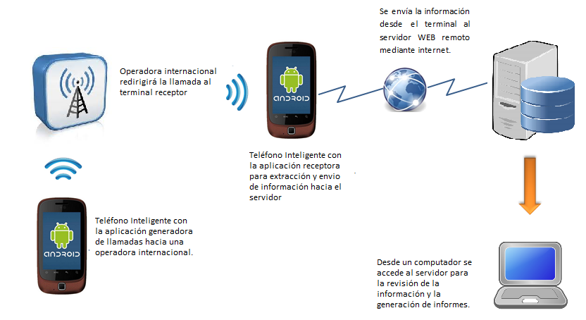
Introducción - Alcance

Slide 6
Introducción - Justificación
En un mercado económicamente relevante como lo es el de las telecomunicaciones, que representan el 3.46% del PIB del Ecuador, la telefonía móvil ha tenido un aumento de penetración del 63,2% en 2006 hasta el 104,89% en 2016 con un total de 16’854.515 líneas activas.
En el 2007 la SUPERTEL expuso que según diferentes fuentes calculan que las compañías pierden cerca del 10% de sus ingresos por falta de herramientas tecnológicas y de procedimientos para la detección y el control del fraude y aseguramiento de ingresos, que con los márgenes de ganancia comprometen la supervivencia de las compañías.
La Corporación Nacional de Telecomunicaciones EP se ve directamente afectada al ser una empresa proveedora del servicio de telefonía móvil y de larga distancia internacional, por lo tanto el desarrollo e implementación de un sistema de detección de eventos de OTT Bypass permitirá a futuro crear métodos de prevención y control de este tipo de fraude.

Slide 7
Marco Teórico – OTT Viber
Este aplicativo brinda el servicio gratuito de envío de mensajes y realización de llamadas desde un teléfono inteligente a cualquier dispositivo que tenga instalado Viber y cuente con conexión a Internet.

Slide 8
Marco Teórico – Control de Fraude
Para un correcto control de Fraude se deben seguir una secuencia de procesos:

Slide 9
Marco Teórico – Control de Fraude
Para un correcto control de Fraude se deben seguir una secuencia de procesos:

Slide 10
Marco Teórico – Fraude ByPass
Se entiende por este tipo de fraude a todo tráfico telefónico que, siendo internacional, es terminado en el país de destino como tráfico nacional.
Características:
Para redirigir las llamadas se utilizan varias líneas telefónicas.
Para garantizar una calidad de servicio se requiere un enlace internacional.
Las líneas que se utilizan para ByPass generan un tráfico considerable, pero no reciben llamadas con frecuencia.
El mayor tráfico se genera cuando es fin de semana o días festivos.
El enlace internacional es simétrico ya que se necesita el mismo ancho de banda tanto para transmisión como para la recepción, todo esto para que la calidad de servicio sea la óptima.
Todas las líneas celulares se anclan a una misma radio base, desde donde se genera el tráfico.

Slide 11
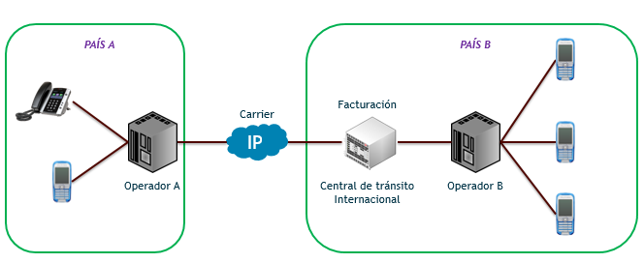
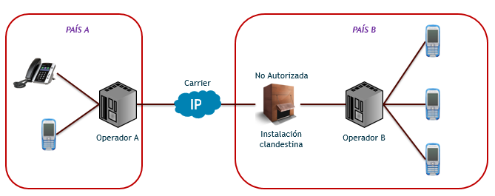
Marco Teórico – Fraude ByPass

Slide 12
Marco Teórico – OTT ByPass
Consiste en que una llamada internacional hacia un usuario móvil no ingresa por la vía normal, es decir con un carrier autorizado el cual terminaría la llamada usando la red conmutada de la operadora del país de recepción de la llamada, sino que un carrier intermedio tiene un acuerdo con la empresa proveedora o prestadora del aplicativo OTT y comprueba si el usuario final cuenta con esta aplicación y se encuentra disponible, verificando si el número de destino se encuentra activo, la calidad de red o el ancho de banda es suficiente para ofrecer una calidad de servicio en la conexión de la llamada, si se cumple con los factores anteriormente mencionados el carrier desvía la llamada a la aplicación OTT haciendo que la terminación sea mediante datos en la app OTT en vez de la interconexión habitual.

Slide 13
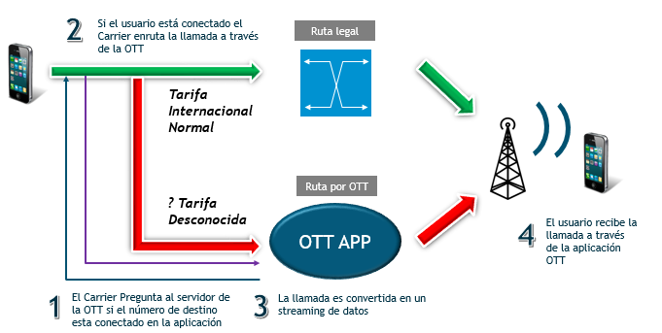
Marco Teórico – OTT ByPass

Slide 14
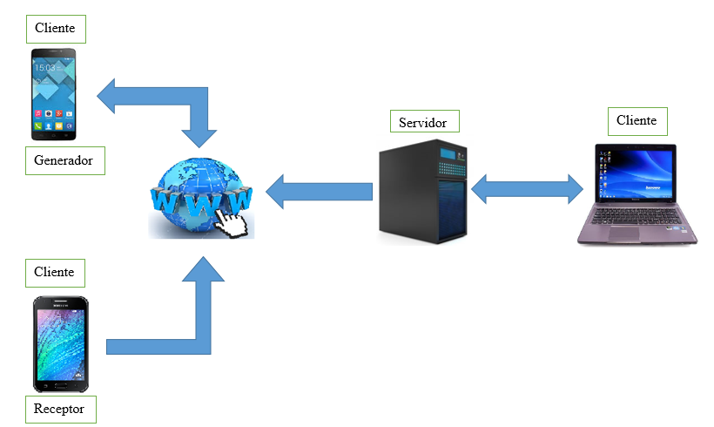
Desarrollo e Implementación – Estructura del Sistema
El sistema posee tres partes principales:
Funcionando como un generador de llamadas.
Como receptor de llamadas.
Como aplicación Web para el procesamiento de la información y emisión de informes.

Slide 15
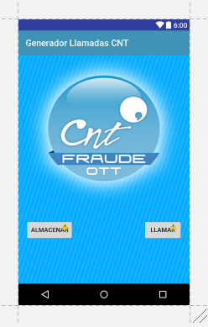
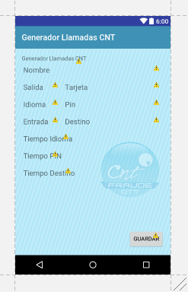
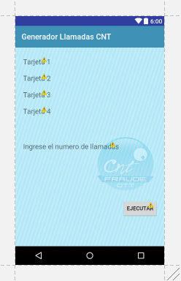
Desarrollo de la aplicación móvil.

Slide 16
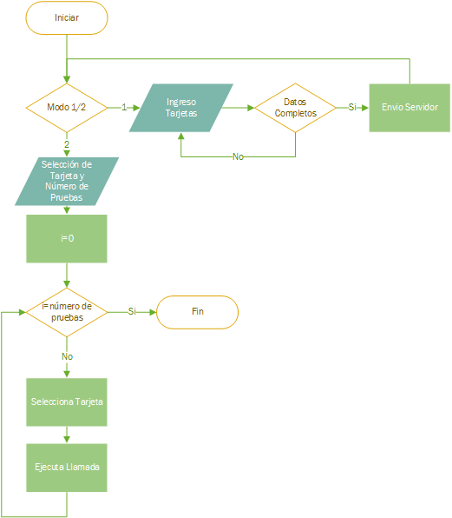
Desarrollo de la aplicación móvil – Algoritmo Generador

Slide 17
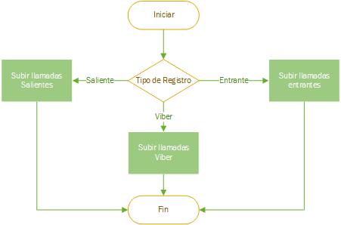
Desarrollo de la aplicación móvil – Algoritmo Receptor

Slide 18
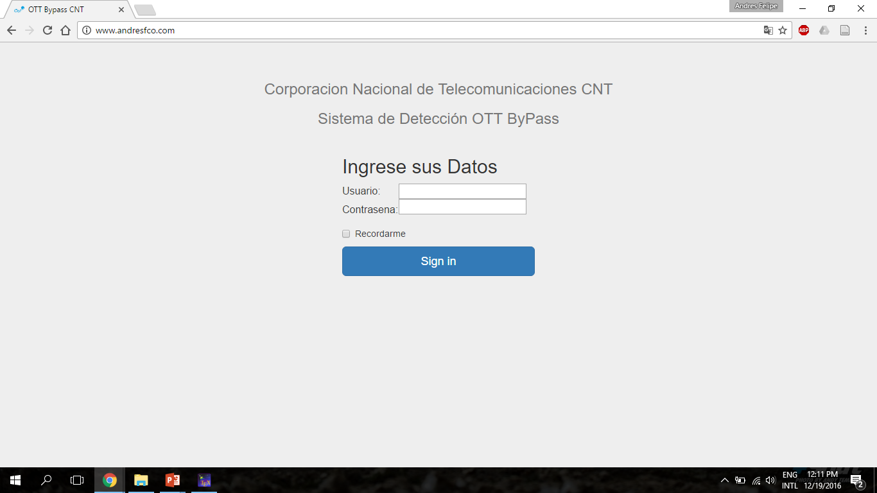
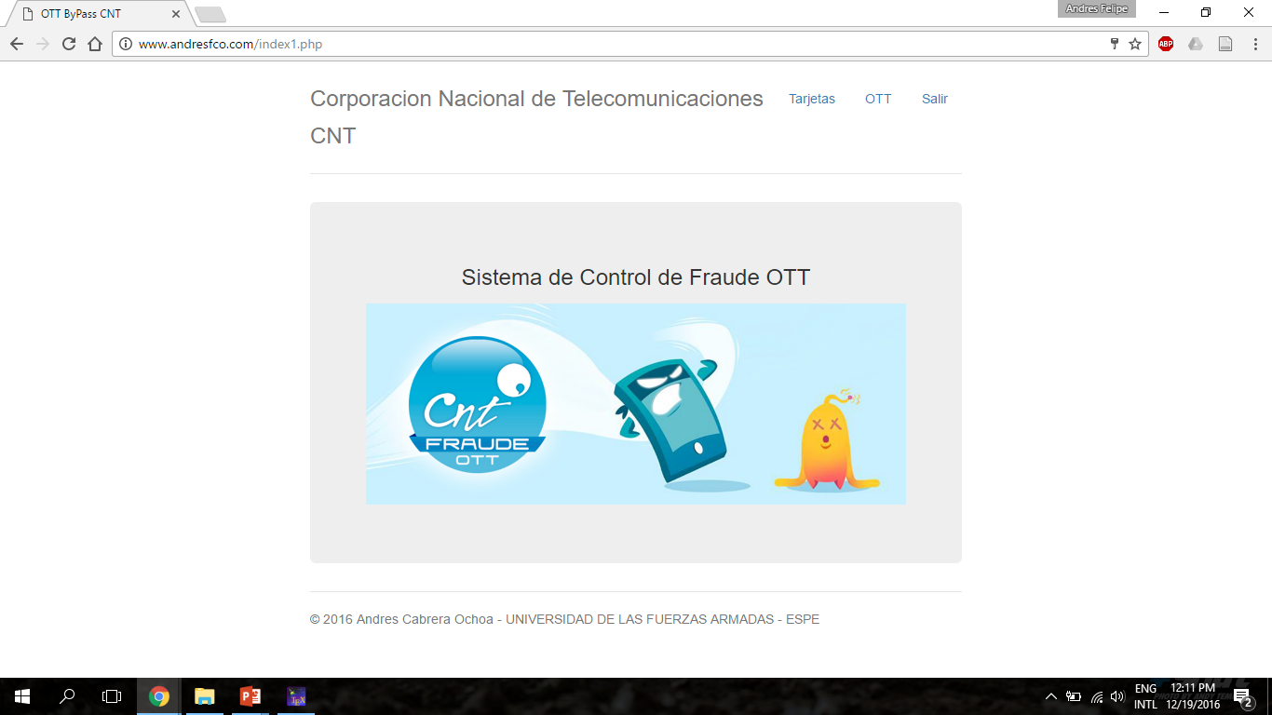
Desarrollo de la aplicación web.

Slide 19
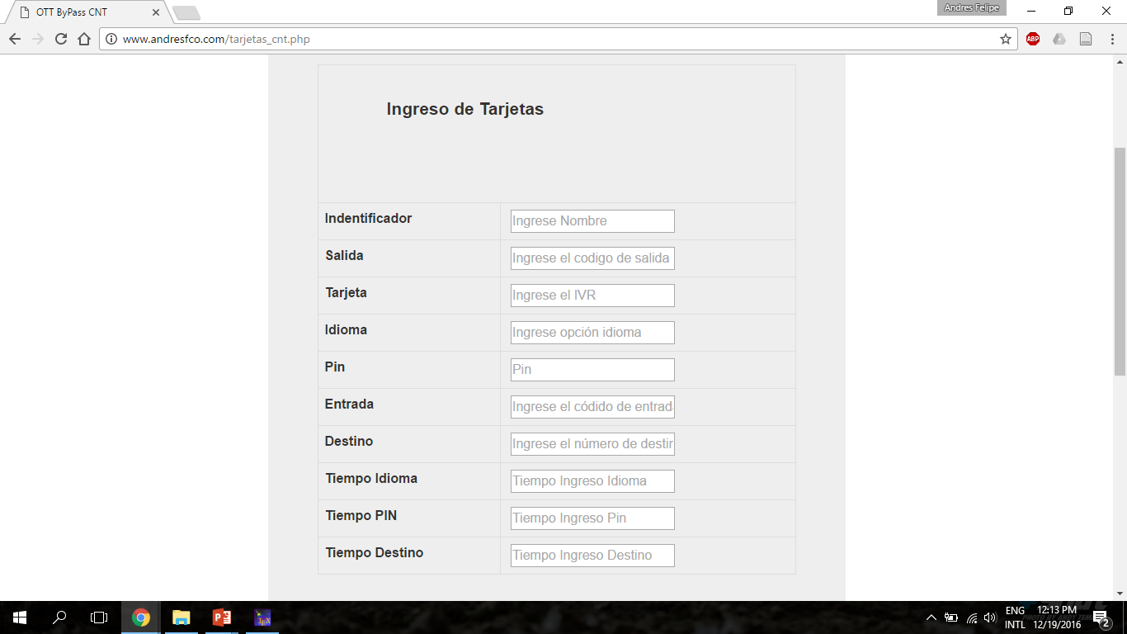
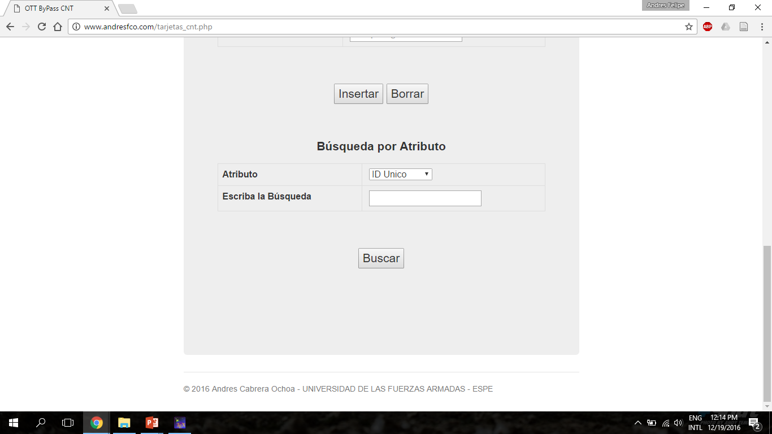
Desarrollo de la aplicación web – Registro de Tarjetas.

Slide 20
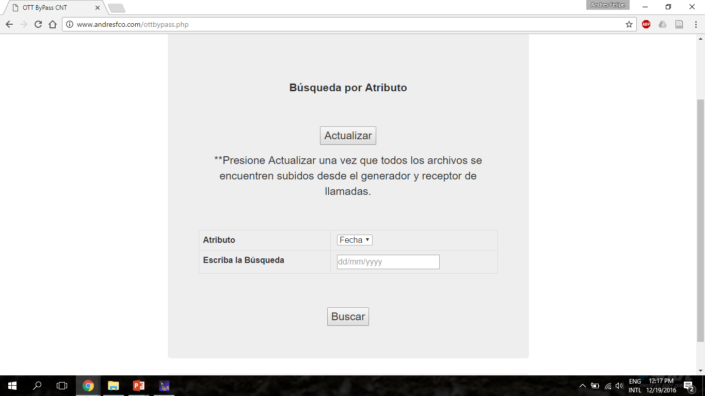
Desarrollo de la aplicación web – OTT Viber

Slide 21
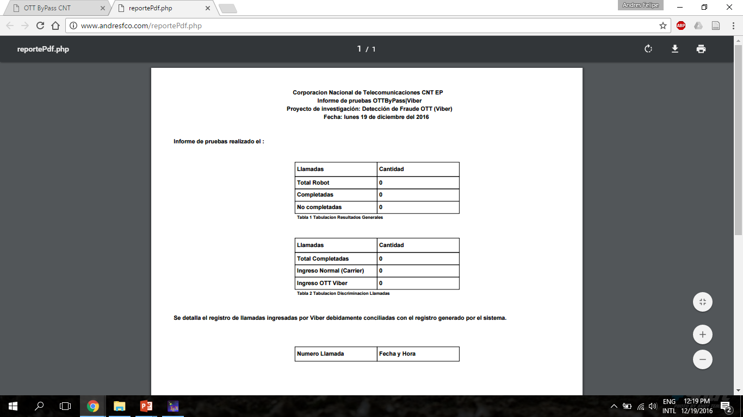
Desarrollo de la aplicación web - informe

Slide 22
Resultados – Funcionamiento Aplicativo Móvil

Slide 23
Resultados – Funcionamiento Aplicativo Web

Slide 24
Resultados – OTT ByPass (CNT)

Slide 25
Resultados – OTT ByPass (Otros Escenarios)

Slide 26
Conclusiones
Se implementó una solución acorde a los requerimientos establecidos por la CNT que permite la generación automática de llamadas y la detección de ByPass tipo OTT a través el aplicativo Viber.
El desarrollo de la solución permitió demostrar la existencia del fraude OTT ByPass mediante Viber, este hecho es de profunda importancia para el entorno local ya que al ser un nuevo tipo de fraude es necesario definir estrategias de combate tanto por los operadores móviles como por el regulador.
El fraude ByPass evoluciona constantemente buscando encontrar nuevas rutas grises que permitan la terminación no autorizada de tráfico telefónico internacional. La aplicación desarrollada es un paso importante dado por CNT como pionero en la detección de este nuevo tipo de fraude en Ecuador y probablemente en Latinoamérica.
Se demostró que el fraude OTT ByPass es una realidad que está afectando a los operadores CNT y Movistar. Debido a la poca cantidad de pruebas realizadas al operador Claro no fue posible detectar casos positivos, sin embargo, dada la cuota de mercado que maneja este operador existe una alta probabilidad que este escenario también este generando pérdidas en su red.

Slide 27
Conclusiones
El aplicativo al ser desarrollado en un sistema operativo móvil como lo es Android, permite que su ejecución se realice en terminales de bajo costo y alto desempeño permitiendo así conformar un escenario completo de pruebas en donde se encuentren tres o cuatro sistemas implementados, ahorrando una cantidad considerable en infraestructura e implementación.
La implementación de la solución dentro de un teléfono móvil permite dotar al sistema de movilidad sin involucrar costo de transporte o incomodidad al técnico de prueba, es así como se aportó portabilidad al sistema de llamadas de lazo, permitiendo no solo enfocarlo en la generación de llamadas para la detección de OTT Bypass, sino que con unos pequeños cambios pueda funcionar como robot para detección de otro tipo de Bypass generado por la telefonía móvil o aplicaciones OTT.
El desarrollo de los teléfonos inteligentes así como el mejoramiento de sus sistemas operativos ha dado lugar a que las nuevas versiones sean las más populares en el mercado siendo así que el sistema se empezó programándolo con una base de Android 2.3 con la finalidad de alcanzar una cobertura total dentro de los teléfonos inteligentes, pero al momento de su culminación era necesario usar teléfonos que permitan una conexión 4G, los cuales vienen con software predeterminado Android 4.1 con el cual función perfectamente el sistema y se dio cobertura al 95.2\% de teléfonos inteligentes existentes en el mercado.

Slide 28
Conclusiones
Viber es un aplicativo OTT con prestación de servicios de mensajería y telefonía IP de forma gratuita todo esto mediante el uso de la red móvil o internet, la diferencia con otros aplicativos es la calidad en cuestión de prestación de servicios de voz, esto se pudo comprobar con las pruebas en los distintos anchos de banda, dando como resultados una mayor incidencia de terminación de llamadas por este medio cuando el ancho de banda era el óptimo para que una llamada sea exitosa en cuanto a conexión, es decir con redes WiFi con buen ancho de banda, y redes móviles 3G y 4G.
La generación de llamadas implementada como parte del sistema, permite que el técnico o usuario del sistema configure una sola vez al día el sistema, o en caso de los fines de semana permita que el sistema funcione automáticamente sin necesidad de una constante revisión o manipulación, permitiendo así que el sistema se acerque lo más posible a un sistema autónomo.
Al poder ingresar las tarjetas tanto desde el teléfono como desde la aplicación Web brinda al usuario comodidad y portabilidad al momento de hacer un cambio o una ejecución con una tarjeta nueva o con una ya existente, pero con un nuevo PIN, pudiendo así el usuario del sistema realizar pruebas desde cualquier parte del mundo y hacia cualquier destino.

Slide 29
Conclusiones
El sistema Web permite al usuario monitorear eventos pasados, ingresar o modificar los datos de las tarjetas sin necesidad de que el sistema se encuentre en la misma locación, basta con tener acceso desde un computador al internet, y tener el usuario y la clave correctas para acceder al sistema y obtener toda la información que este brinda.
El algoritmo para la generación del lazo de llamadas fue diseñado de tal forma que la ejecución del aplicativo no dependa de la terminación o la realización de una llamada en forma exitosa, en caso de que el usuario corte la llamada, o la llamada sea interrumpida antes de cumplir la ejecución completa el sistema seguirá con su contador intacto, y ejecutará una nueva secuencia cuando el tiempo sea el correcto.
El usuario al tener el control de que tarjetas usar y la cantidad de llamadas que generar, le da al sistema capacidad de adaptabilidad de acuerdo a la necesidad del usuario, el mismo que escogerá si usa desde una o hasta cuatro tarjetas para las pruebas y también el tiempo en que se encontrará ejecutándose.
La tabulación de las pruebas debe ser diaria para facilitar la detección de un evento Viber, puesto que el aplicativo Viber viene programado por defecto para emitir en su registro solo un evento por día de un mismo número o usuario. Haciendo que si en dos días se registró dos o más eventos por el mismo número de origen solo se guarde el último, lo que afectaría para la contabilización correcta y la emisión de un informe con información exacta.

Slide 30
Conclusiones
La Corporación Nacional de Telecomunicaciones CNT EP, cuenta con un amplio desarrollo en cuanto a sistemas de detección y prevención de fraude en el ámbito de las telecomunicaciones, actualmente se encuentra concentrado y orientado en la detección de Fraude por medio de la telefonía móvil siendo así que se tiene implementado un sistema de llamadas de lazo automático, el mismo que sirvió de base fundamental para el desarrollo del sistema descrito en este trabajo.

Slide 31
Recomendaciones
Se recomienda realizar un análisis del tráfico LDI entrante, para determinar los países con mayor incidencia o número de llamadas generadas hacia nuestro país con el fin de delimitar los posibles escenarios de potencial fraude.
Se recomienda que antes de usar el sistema se compruebe la conexión a internet o acceso al servidor, ya que sino la ejecución se verá afectada y no funcionará el sistema correctamente puesto que nos datos necesarios para la llamada se encuentran en el servidor.
Así mismo comprobar la cobertura y la calidad de la señal de la telefonía móvil, ya que si el sistema se encuentra ubicado dentro de una zona en donde la calidad de señal no sea buena es muy posible que le ejecución de las llamadas no se completen exitosamente.
Tener siempre a los teléfonos con un buen porcentaje de batería al inicio de cada ejecución de pruebas, dado que como el sistema funciona continuamente tanto el receptor como el generador consumirán la batería mucho más rápida que cuando se encuentra el teléfono en un normal desempeño.
En caso de tener el número de llamadas generadas muy superior a las llamadas recibidas, verificar el saldo de las tarjetas ingresadas en el sistema, dado que hay tarjetas que tienen tiempo de caducidad desde su primera llamada.

Slide 32
Recomendaciones
Se recomienda como trabajo futuro mejorar el aplicativo en parámetros de extracción y tabulación de llamadas entrantes y salientes del teléfono, así como la extracción automática de los registros del aplicativo Viber para permitir al sistema ser completamente autónomo.
En caso de que el usuario por accidente corte la llamada que estaba en ejecución en ese momento no se debe volver a iniciar la ejecución del sistema, ya que solo esa prueba no se completará, pero el sistema continuara con el correcto funcionamiento luego de la espera del tiempo programado.
Rotar cada cierto tiempo los chips de los teléfonos tanto del generador como del receptor, así como los pines de las tarjetas que se están usado, esto con la finalidad de una mejor ejecución del sistema y un mejor escenario de prueba, porque el \textit{carrier} identificar que se realizan llamadas de lazo por el mismo número telefónico y mismo pin de tarjeta prepago y puede tomar una medida para que todo el trafico con esos datos sea enviado por la ruta normal.
Se recomienda que se lo use al teléfono con un solo método de conexión ya sea la red WiFi o Datos móviles, no dejando a que el teléfono pueda escoger analizando el ancho de banda o la calidad de la red ya que puede coincidir en un momento de intercambio de conexión el sistema falle y se altere la ejecución del mismo.

Slide 33
Recomendaciones
Se recomienda utilizar la solución con el fin de realizar un estudio económico de las potenciales pérdidas económicas causadas al operador con base en los minutos que estarían siendo terminados en Viber en lugar de la red del operador.

Slide 34
Video Funcionamiento del Sistema

Slide 35
GRACIAS POR SU ATENCIÓN

